Slide 1
Узбекистан
Давид К.
курс перевода английской филологии
Жешувский университет

Slide 2
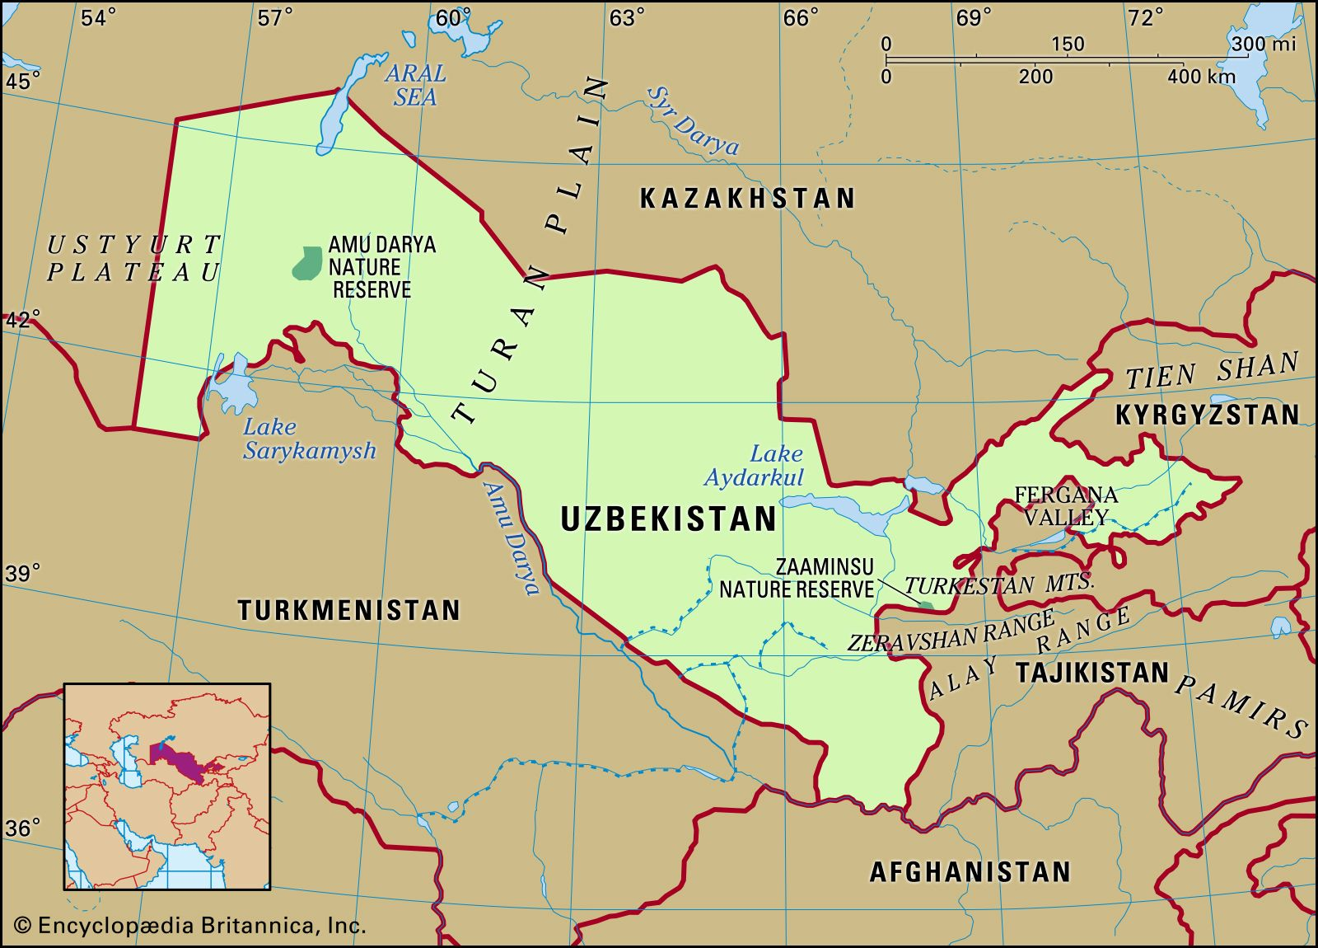
Расположение Узбекистана
Узбекистан - страна в Центральной Азии, не имеющая выхода к морю, граничащая с Казахстаном, Таджикистаном, Афганистаном, Туркменистаном и Кыргызстаном.

Slide 3
Как добраться до Узбекистана?
Самолетом: Международные аэропорты расположены в Ташкенте, Самарканде и Бухаре.
Поездом: С пересадкой в Москве
Или на автомобиле самостоятельно (маршрут занимает около 60 часов)

Slide 4
Символы Узбекистана
Флаг: три горизонтальные полосы синего, белого и зеленого цветов с красными линиями
Герб: солнце над горами, хлопок, пшеница, звезда и полумесяц

Slide 5
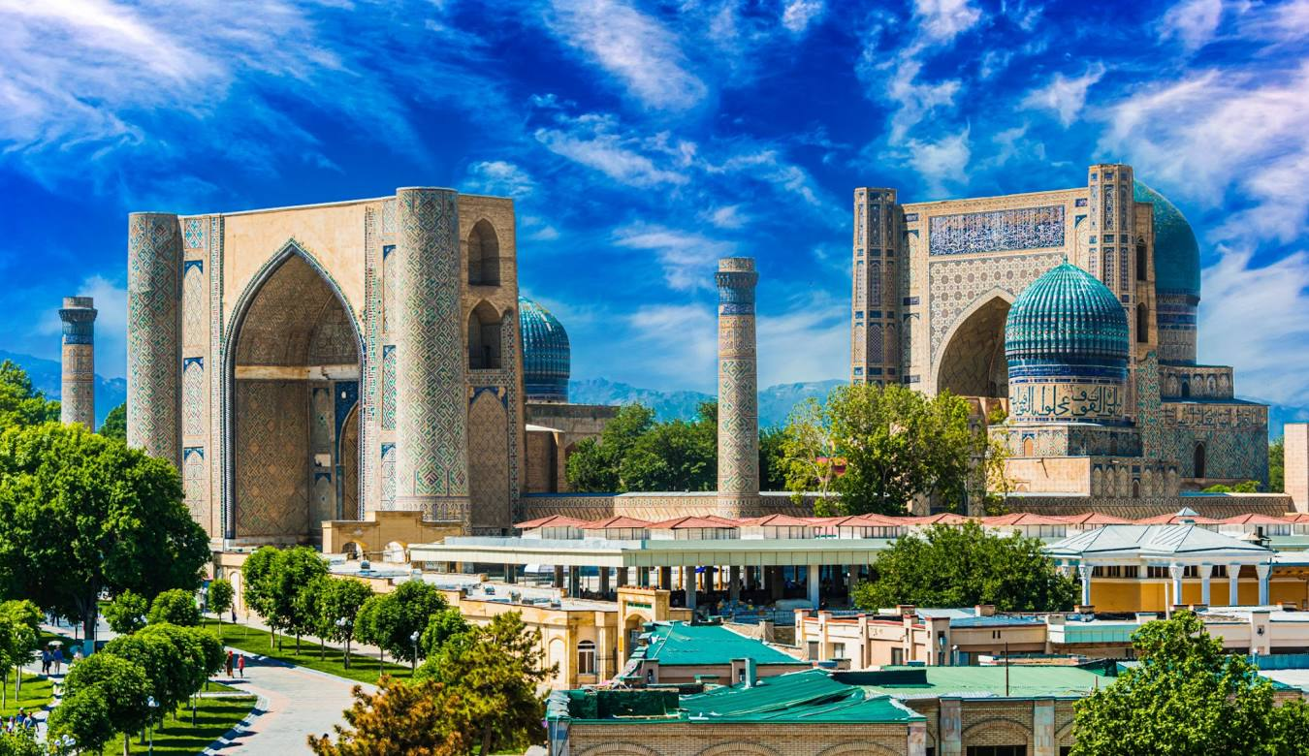
Неофициальные символы Узбекистана
Хлопок: символ экономики страны
Самарканд: один из древнейших городов мира

Slide 6
Информация о Узбекистане
Столица: Ташкент
Год основания государства: 1991 (распад СССР)
Государственный язык: узбекский, роль русского: используется в бизнесе и науке
Религия: ислам и христианские меньшинства
Фамилии жителей: Узбеки
Население: ок. 34 млн
Площадь: 447 400 км²

Slide 7
Информация о Узбекистане
Политическая система: президентская республика
Глава государства: Президент Шавкат Мирзиёев
Высший законодательный орган: Олий Мажлис (парламент)
Исполнительная власть: правительство
Судебная власть: Верховный суд
Административное деление: 12 областей, 1 автономная республика
Валюта: узбекский сом
Членство в международных организациях: ООН, ОБСЕ, СНГ

Slide 8
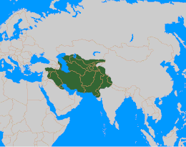
История страны
Империя Тамерлана: империя охватывала большую часть территории современных государств Центральной Азии. Она просуществовала всего столетие и распалась в 1507 году, попав в руки узбекской династии Шейбанидов. Несмотря на свою недолгую жизнь, государство стало родиной многих великих шедевров культуры, искусства и науки, среди которых особенно выделяются Самарканд и Герат. Именно поэтому XV век в Центральной Азии называют "Тамерлановым ренессансом".

Slide 9
История страны
Возникновение Узбекистана: Узбекистан как советская республика и как народ, объединенный и отделенный от других, родился 27 октября 1924 года, после того как различные территориальные образования, существовавшие в Средней Азии, были объединены в Узбекскую ССР. Пять среднеазиатских республик были созданы в результате нового территориального деления, разработанного тогдашним наркомом по делам национальностей Иосифом Сталиным, на основе распределения населения, принадлежащего к каждой национальности.

Slide 10
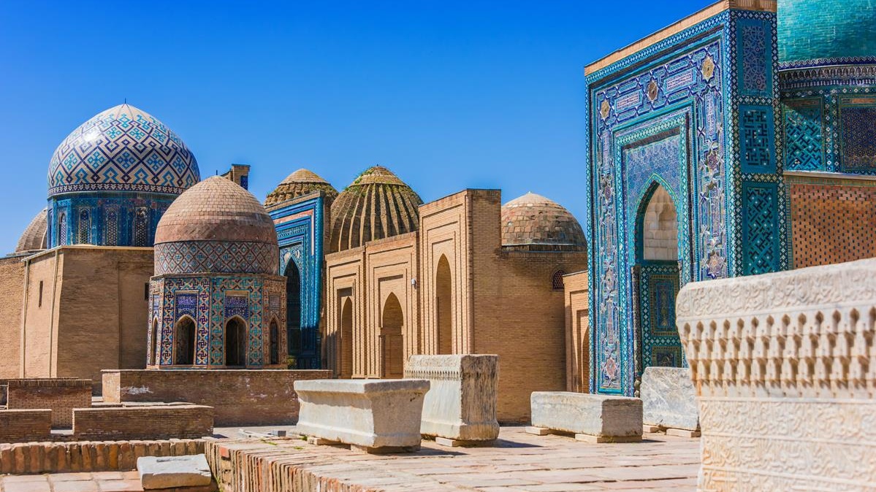
Объект Всемирного наследия ЮНЕСКО
Самарканд: Этот исторический город является перекрестком мировых культур. Среди основных памятников - мечеть Регистан и медресе, мечеть Биби Чанум, комплексы Шах-и Зинда и Гур-и Мир, а также обсерватория Улу-Бега.

Slide 11
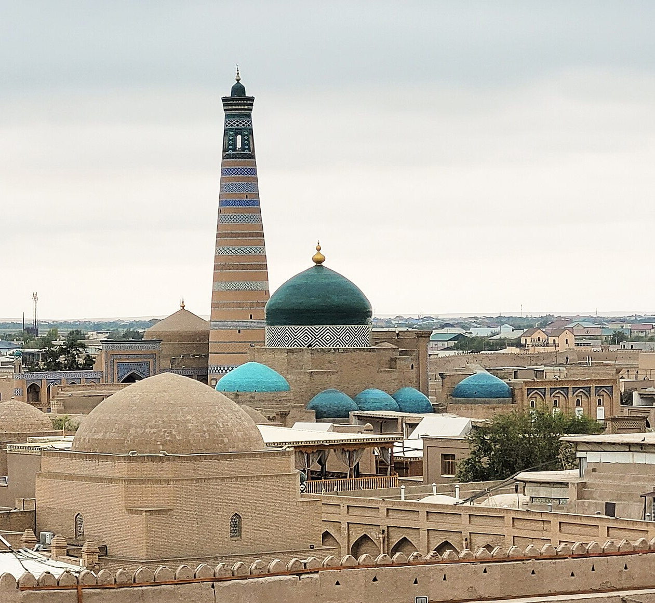
Объект Всемирного наследия ЮНЕСКО
Ичан Кала - это внутренний город бывшего оазиса Чива, который был последним этапом караванов, пересекавших пустыню в сторону Ирана. Он окружен кирпичными стенами высотой около 10 м.

Slide 12
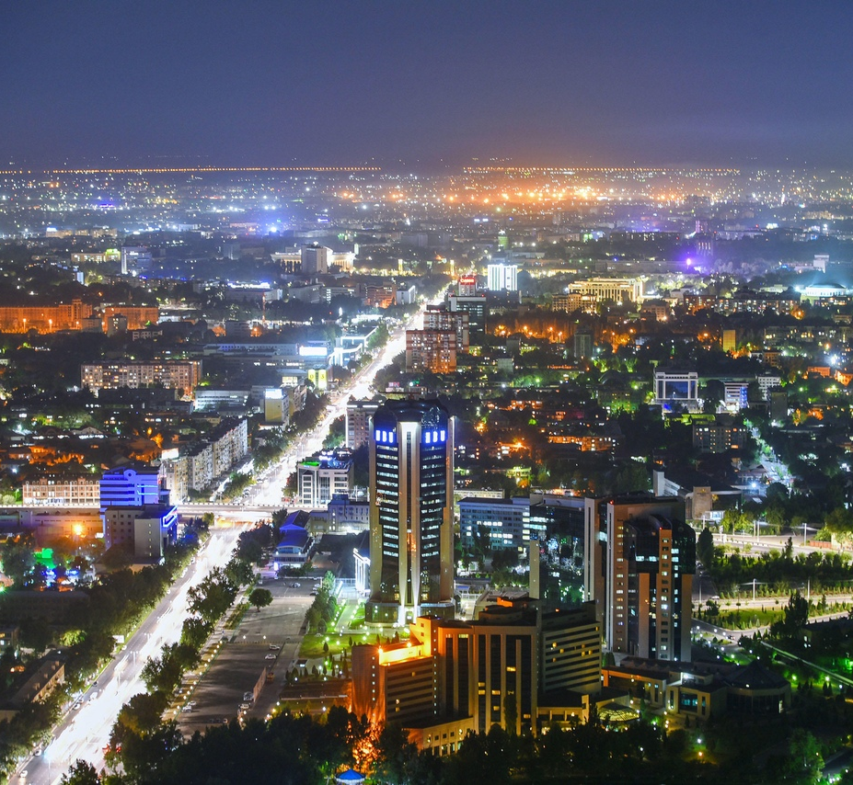
Популярные туристические направления
Ташкент - столица и крупнейший город Узбекистана. Расположен на реке Чирчик в предгорьях Тяньшаня. Это главный промышленный, культурный и научный центр страны и один из крупнейших городов Центральной Азии.

Slide 13
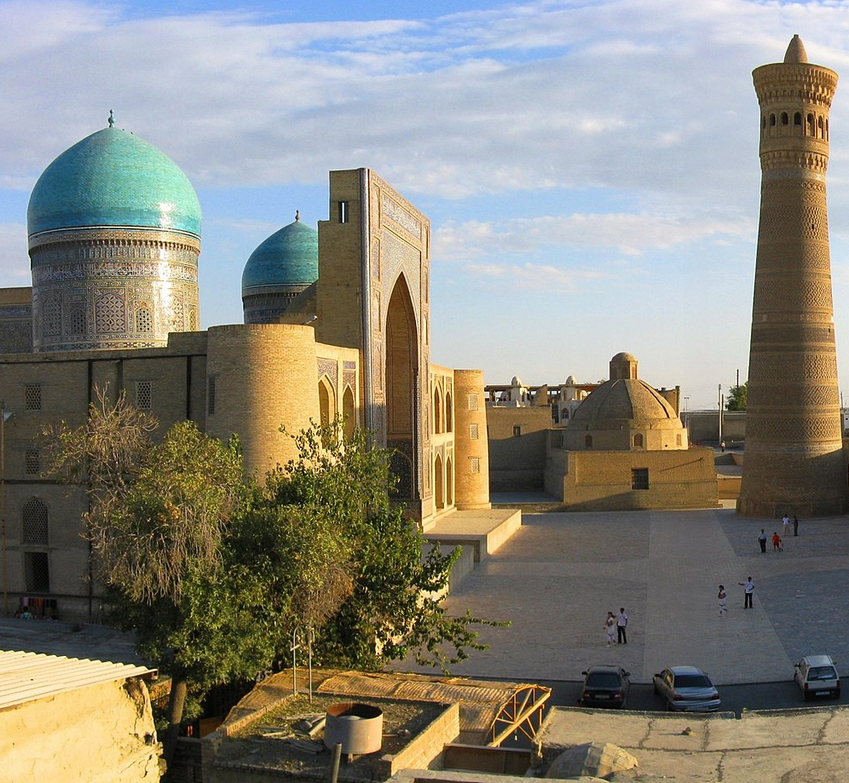
Популярные туристические направления
Бухаре, расположенной на Шелковом пути, более 2 000 лет. Она представляет собой наиболее полный образец средневекового города в Центральной Азии, с многочисленными памятниками, такими как знаменитая гробница Исмаила Саманида, шедевр мусульманской архитектуры X века, и многочисленные медресе XVIII века.

Slide 14
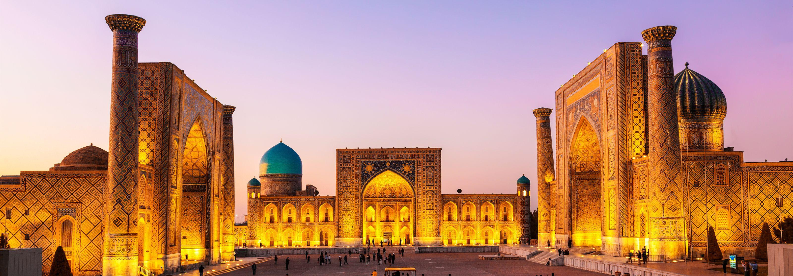
Рекомендуемый город для посещения: Самарканд
Самарканд славится своими восточными зданиями с бирюзовыми куполами. В городе стоит посмотреть медресе Улуг-Бега, Тилля-Кари и Шир-Дар, а также мечеть Биби-Чанум. Перелет из Польши в Самарканд занимает в среднем 13 часов.

Slide 15
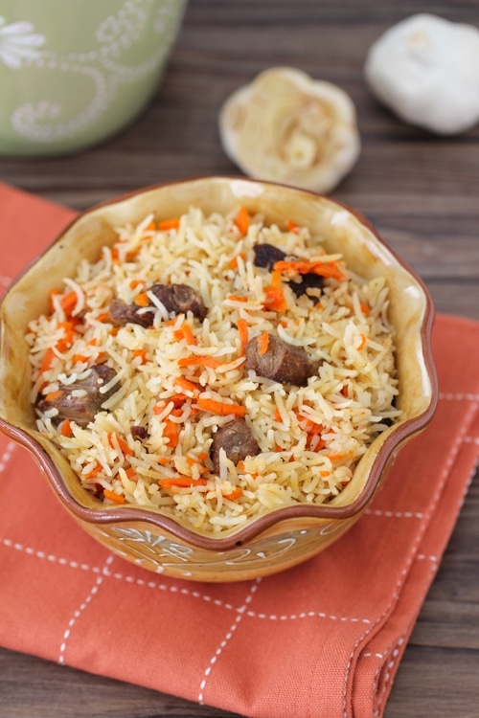
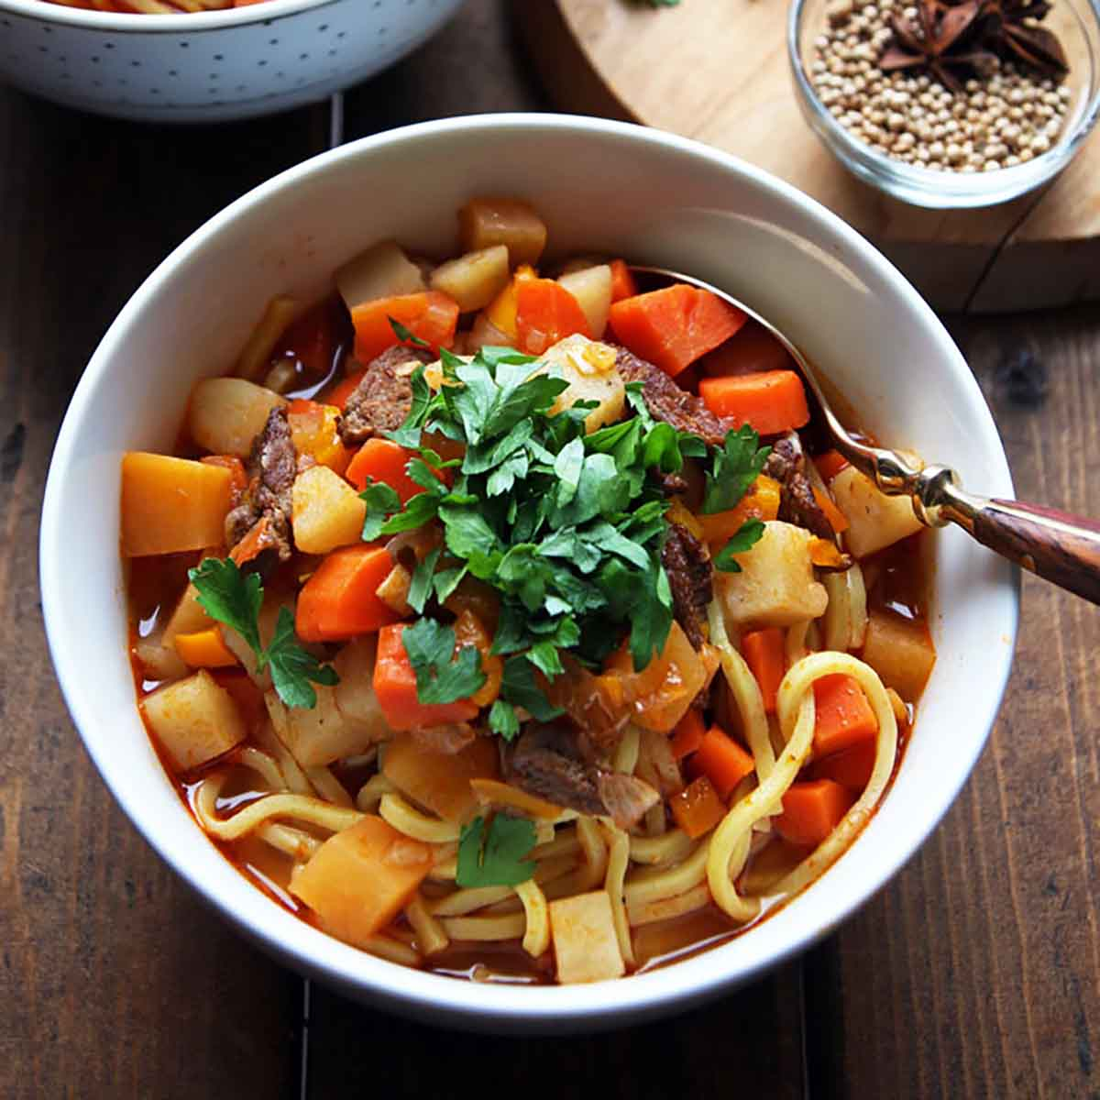
Кухня Узбекистана
Плов - традиционное узбекское блюдо, которое готовится из риса или булгура с овощами, кусочками мяса (баранины, птицы или рыбы) и большим количеством острых специй.
Лагман - блюдо, состоящее из макарон, жареной баранины, перца, помидоров и лука. Основное блюдо готовится в виде супа, но существует множество вариаций, в которых лапша обжаривается

Slide 16
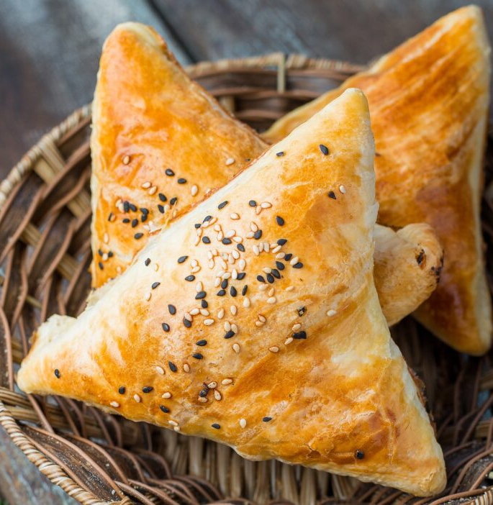
Кухня Узбекистана
Самса - запеченные пельмени любой формы с начинкой, посыпанные кунжутом. Начинкой для самсы могут быть: мелко нарезанное мясо с луком, тыква, грибы, яйца, чечевица, картофель и другие овощи со специями.

Slide 17
Система образования в стране
Государственная система школьного образования делится на три большие ступени: начальная (с 1 по 5 класс), средняя (с 5 по 9 класс) и старшая или профессиональная (с 10 по 11) . Школьники обычно поступают в школу в возрасте 7 лет и заканчивают среднее образование в возрасте 18 лет, после чего они либо начинают свою карьеру, либо поступают в университет.

Slide 18
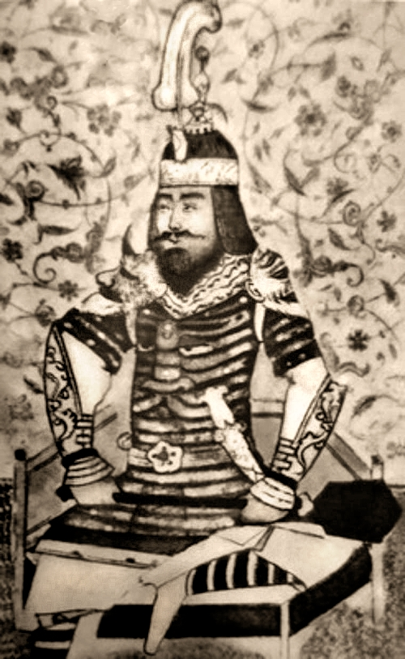
Выдающиеся люди страны мирового значения
Тимур, также известный как Тамерлан - вождь монгольского племени барлас, основатель династии Тимуридов, правивший в 1370-1405 годах, завоеватель большей части Средней Азии, Ирана, Ирака и Закавказья.

Slide 19
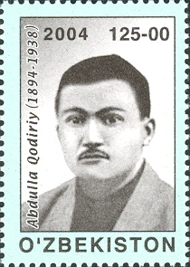
Выдающиеся люди страны мирового значения
Абдулла Кодирий (10 апреля 1894 - 4 октября 1938) - узбекский драматург, поэт, писатель и литературный переводчик. Кодирий был одним из самых влиятельных узбекских писателей XX века. Своими историческими романами он привнес реализм в узбекскую литературу и оказал влияние на многих других среднеазиатских писателей. Кодирий был казнен во время Великой чистки под руководством Иосифа Сталина.

Slide 20
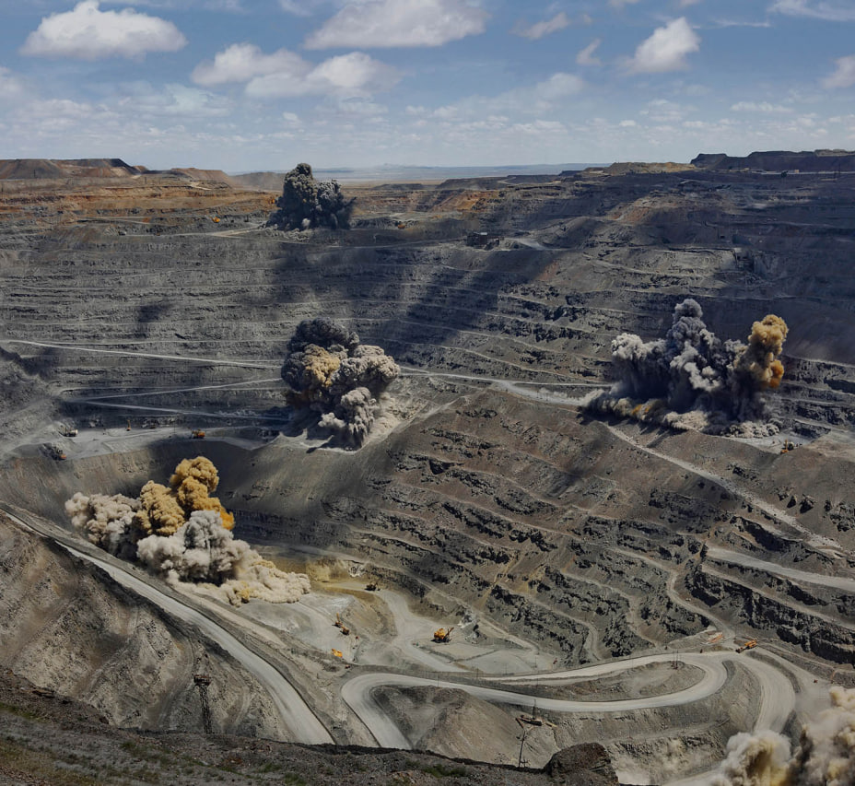
Интересные факты об Узбекистане
Один из крупнейших производителей хлопка в мире
Мурунтау: одно из крупнейших в мире месторождений золота, расположенное в Мурунтовских горах Узбекистана, в юго-западной части пустыни Кызыл-кум.
Каракалпакстан: автономная республика в составе Узбекистана, расположенная в западной части страны.

Slide 21
Источники
https://www.unesco.pl/?id=248
https://pl.wikipedia.org/wiki/Uzbekistan
https://pl.wikipedia.org/wiki/Muruntov
https://en.wikipedia.org/wiki/Timur
https://pl.wikipedia.org/wiki/Samarkanda
https://encyklopedia.pwn.pl/haslo/Uzbekistan-Historia;4575636.html

Slide 22
спасибо за внимание

